Slide 1

Työturvallisuus rakennusalalla
Työturvallisuuden opetusmateriaali
5. Henkilönsuojaimet

Slide 2
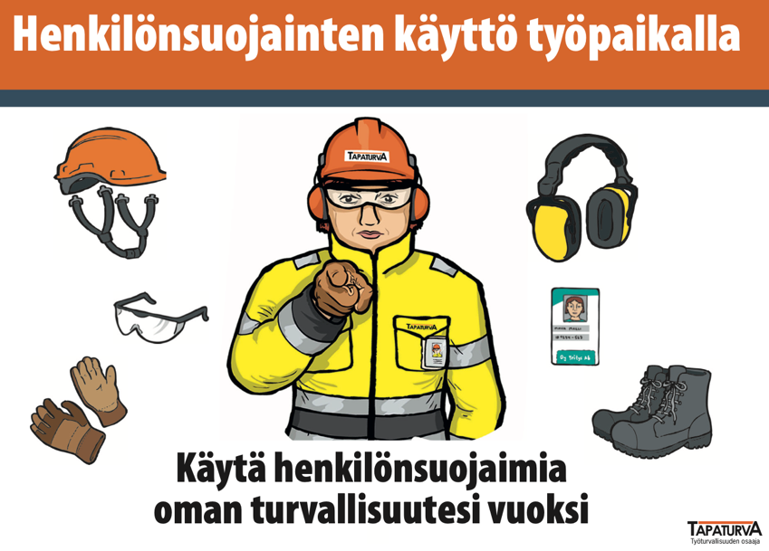
5. Henkilönsuojaimet
Yleistä
Työvaatetus, polvisuojat
Kypärä
Silmiensuojaimet
Turvakengät
Kuulonsuojaimet
Hengityksensuojaimet
Putoamissuojaimet
Kuva: Tapaturva
Notes:
Oppimistavoite: Henkilönsuojaimet valitaan työn vaarojen mukaan ja siten, että se sopii käyttäjälle, eli:
vaikka joku yksittäinen suojain on vaatimuksena työmaalla, niin suojaimen ominaisuudet valitaan siten että se suojaa meneillä olevassa työssä esiintyviltä vaaroilta.
jotta suojain toimisi oikein sen on myös sovittava käyttäjälleen ja toimittava yhteen muiden työn vaatimien suojainten kanssa
edellinen tarkoittaa sitä, että rakennustyöntekijä tarvitsee erilaisia suojaimia riippuen työtehtävästä esim. tavalliset suojalasti ja umpinaiset suojalasti, metsurin viiltosuojavaatteet muiden työvaatteiden lisäksi, jne.

Slide 3
Rakennusteollisuuden henkilönsuojaimet 1/2
Rakennustyössä on aina käytettävä: kypärää leukahihnalla, suojalaseja, turvakenkiä sekä näkyvää vaatetusta yläosassa
Työnantaja hankkii tarkoituksenmukaiset ja vaatimukset täyttävät suojaimet työntekijöiden käyttöön ja valvoo niiden käyttöä
Valittujen suojainten suojausominaisuudet valitaan vaarojen arvioinnin perusteella, esim. kuulonsuojaimen vaimennus, suojalasien mekaaninen lujuus
Suojaimen valintaan vaikuttaa:
Käyttäjän henkilökohtaiset ominaisuudet, esim. suojalasien tiivistyminen kasvoille, leukahihnan pituus
Yhteensopivuus muiden suojainten kanssa, esim. hengityksensuojain ja kuulonsuojain sopivat käytettäväksi samanaikaisesti
Henkilönsuojainten avulla hallitaan jäännösriskiä, jota ei ole voitu työpaikalla poistaa teknisin tai muilla keinoin
Notes:
Rakennustyössä pakollisia suojaimia ovat asetuksen mukaan kypärä, jalkojensuojaimet, näkyvä vaatetus sekä silmiensuojaimet
Työvaiheittaisen ja työkohtaisten riskienarvioinnin perusteella valitaan työhön sopivat sekä suojausominaisuuksiltaan riittävät henkilönsuojaimet.
Puolueetonta tietoa henkilönsuojaimista Työterveyslaitoksen sivuilta: www.ttl.fi/henkilonsuojaimet
Rakennustyön henkilönsuojaimista: https://www.ttl.fi/teemat/tyoterveys/rakennusalan-ammattikohtaiset-tyopaikkaselvitykset-rats/suojaimet
Rakennusteollisuudessa perussuojaimia ovat silmiensuojaimet, turvajalkineet, kypärä leukahihnalla, näkyvä työvaatetus, käsiensuojaimet, polvisuojat ja kuulonsuojaimet.
Lisäksi esim. hengityksensuojaimia tai henkilökohtaisia putoamissuojaimia tarvitaan joissakin töissä
Henkilönsuojaimet ja niiden ominaisuudet valitaan työpaikalle työn vaarojen arvioinnin perusteella
Henkilönsuojaimissa tulee olla CE –merkintä sekä standardin edellyttämät muut merkinnät
Valinnassa on huomioitu suojainten suojausominaisuudet, sopivuus työhön, suojainten haitat, ergonomia ja sopivuus käyttäjälle (koekäyttö/sovittaminen)
Myös suojainten yhteensopivuus muiden varusteiden kanssa on huomioitu

Slide 4
Rakennusteollisuuden henkilönsuojaimet 2/2
Työnantajan on
koulutettava suojainten käyttö ja huolto käyttäjille
järjestettävä suojainten säilytys, huolto ja kunnossapito, esim. tila, välineet ja varaosat
Rakennustyömaalla päätoteuttaja mm. vaatteiden säilytys siten, etteivät likaiset vaatteet likaa puhtaita, silmiensuojainten ja hengityksensuojainten puhdistuspaikka
Työntekijän on
Käytettävä henkilönsuojaimia
Huollettava ja ylläpidettävä suojaimia käyttöohjeen ja työnantajalta saamiensa ohjeiden mukaisesti
Henkilönsuojain suojaa vain kun sitä käytetään!
Notes:
Henkilönsuojaimista on järjestetty käyttäjäkoulutus ja jokainen käyttäjä on perehtynyt käyttämiensä suojainten käyttöohjeeseen
Henkilönsuojaimista sekä niiden huollosta ja kunnossapidosta vastaavat työntekijät työnantajalta saamiensa ohjeiden, opastuksen ja käyttöohjeiden mukaisesti
Henkilönsuojaimia säilytetään puhtaassa tilassa käyttöohjeiden mukaisesti
Henkilönsuojainten puhdistusta ja huoltoa varten on järjestetty välineet ja paikka
Epäkuntoisia suojaimia ei saa käyttää ja ne hävitetään ohjeiden mukaan
Henkilönsuojainten käyttöä valvotaan ja laiminlyönteihin puututaan viipymättä
Työnantaja kerää palautetta henkilönsuojainten toimivuudesta.
Henkilönsuojaimia on käytettävä koko vaarajakson ajan: esim. kuulonsuojain tai hengityksensuojain puetaan ennen altistavan työn alkamista ja riisutaan vasta jakson päätyttyä

Slide 5


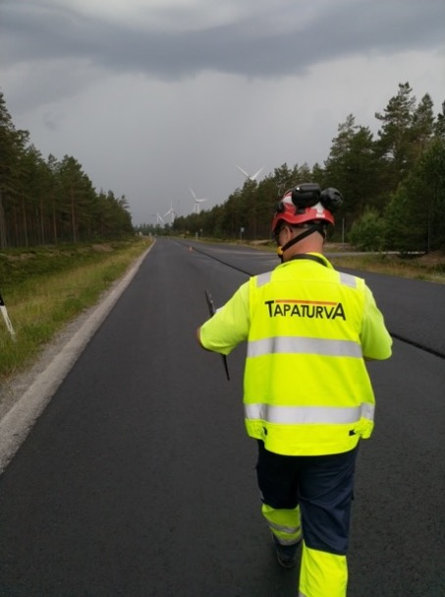
Työ- ja suojavaatteet
Työvaatteiden tehtävä on suojata esimerkiksi naarmuilta, kylmältä, viilloilta, kuumalta, roiskeilta sekä lisätä työntekijän näkyvyyttä
Työvaatteet eivät saa aiheuttaa vaaraa: esimerkiksi liian löysät vaatteet voivat tarttua, vaatteiden tulee olla muutenkin soveltuvat
Rakennustyössä pitkähihaista ja -lahkeista vaatetusta on käytettävä kesälläkin aina, kun on vaara altistua naarmuille, betoni- ja kemikaaliroiskeille, kipinöille, UV-säteilylle jne.
Jos työskennellään polvillaan, käytetään polvisuojia; märän betonin kanssa tulee olla vettä läpäisemätön suoja
Moottorisahaa käytettäessä tulee olla metsurin suojavaatteet
Vaatekierto järjestettävä työn likaavuuden mukaan
Tulityöhön soveltuva ja näkyvä vaatetus
Kuva: Tapaturva
Rakennustyössä on käytettävä aina heijastavaa ja/tai näkyvää vaatetusta yläosassa (luokka 2) ja tiellä tehtävässä työssä myös housujen tulee olla heijastavat (luokka 3)
Notes:
Työvaatteiden tehtävä on suojata mm., naarmuilta, kylmältä, viilloilta, kuumalta, roiskeilta sekä lisätä työntekijän näkyvyyttä (EN ISO 20471 näkyvän suojavaatteen standardi)
Työvaatteet eivät saa aiheuttaa vaaraa esim. liian löysät vaatteet voivat tarttua ja niiden on muutenkin oltava soveltuvat
Suojavaatteiden on oltava CE-merkittyjä ja niissä on oltava standardin mukaiset suojaustasomerkinnät
Rakennustyössä pitkähihaista ja –lahkeista vaatetusta on käytettävä kesälläkin aina, kun on vaara altistua naarmuille, betoni- ja kemikaaliroiskeille, kipinöille, UV-säteilylle, jne.
Vaatteet, joihin on imeytynyt kosteutta betonista, tulee pestä ennen seuraavaa käyttökertaa. Merkittävän betoni- tai kemikaali roiskeen jälkeen vaatteet vaihdettava viipymättä ja iho puhdistetaan
Jos työskennellään polvillaan, käytetään lisäksi polvisuojia. Märän betonin kanssa tarvittaessa vettä läpäisemätöntä suojalevyä/-mattoa alla
Moottorisahaa käytettäessä metsurin suojavaatteet
Vaatekierto järjestettävä työn likaavuuden mukaan. Neonväritetyt vaatteet pestään erillään muusta pyykistä huomioiden vaatteiden sallitut pesukerrat
Tulityöhön soveltuva vaatetus (esim. standardit SFS-EN ISO-11611 (hitsaus) ja SFS-EN ISO 11612 (muut tulityöt, sähkötyöt)
HUOM! Likaantunut näkyvä ja heijastava vaatetus ei toimi näkyvyyttä lisäävänä ja vaihdettava puhtaisiin
Näkyvä ja heijastava vaatetus = vaatteessa sekä heijastimet että neonväritys
EN ISO 20471 luokka selviää vaatteeseen kiinnitetystä ohjelapusta

Slide 6


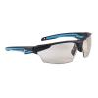
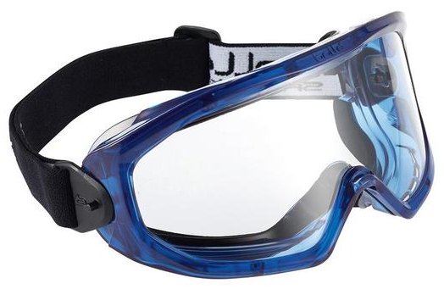
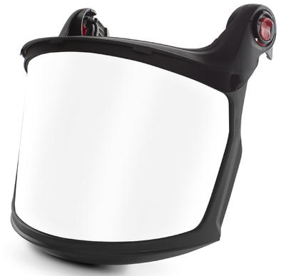
Suojalasit ja kasvojensuojaimet
Suojalasien ja kasvojensuojainten tehtävä on suojata silmiä ja kasvoja esim. betoni- ja kemikaaliroiskeilta, pölyltä, kipinöiltä, sirpaleilta ja lentäviltä kappaleilta
Tiivistyminen käyttäjän kasvoille ja yhteensopivuus muiden suojainten kanssa varmistetaan käytännössä: käyttäjä kokeilee eri malleja
Siellä, missä on suuri vaara altistua roiskeille, pölyille, kappaleille sivuilta tai ylä- ja alapuolelta, on käytettävä naamiomallisia suojalaseja ja tarvittaessa kasvosuojaa
Esimerkiksi naulaimia käytettäessä ja rälläköidessä valitaan mekaaniselta lujuudeltaan B-luokan naamiomalliset silmiensuojaimet
Suojalasit ja visiirit on pidettävä puhtaina pesemällä ne
Suojalasit
Umpinaiset
Työkypärään liitettävä visiiri
Silmiensuojaimia on käytettävä aina rakennustyömaalla
Kuvat: Vandernet, www.vandernet.com
Notes:
Suojalasien ja kasvojensuojainten tehtävä on suojata silmiä ja kasvoja mm. betoni- ja kemikaaliroiskeilta, pölyltä, kipinöiltä, sirpaleilta ja lentäviltä kappaleilta
Missä on suuri vaara altistua roiskeille/pölyille/kappaleille sivuilta tai ylä- ja alapuolelta on käytettävä naamiomallisia suojalaseja ja tarvittaessa kasvosuojaa
Mikäli vaarana on nopeasti lentävät kappaleet/sirpaleet tulee valita mekaaniselta lujuudeltaan vähintään F-luokan suojalasit (sekä sangat että linssit). B-luokan naamiomallisissa ja A-luokan kasvojensuojaimissa on F-luokkaa suurempi mekaaninen lujuus. Esimerkiksi naulaimia käytettäessä ja rälläköidessä valitaan B-luokan naamiomalliset silmiensuojaimet.
Suojalasit ja visiirit on pidettävä puhtaina pesemällä ne vähintään työpäivän jälkeen (ei saa pyyhkiä kuivalla naarmuuntumisen ehkäisemiseksi)

Slide 7
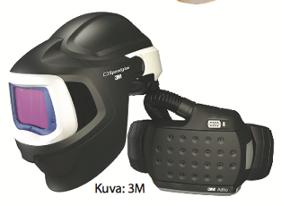
Suojalasit ja kasvojensuojaimet
Suojain varustetaan optisesti korjatuilla linsseillä, kun henkilöllä on taittovirhe tai heikentynyt näkö
Hitsaustyössä vaaditaan UV-säteilyn ja kirkkaan valon suojausominaisuus
Auringon häikäisy: aurinkosuojalasit esim. torninosturikuljettajalla
Lasien huurtumista voidaan vähentää esim. huurtumisenestokäsitellyillä linsseillä
Silmiensuojainten huolto ja pesupaikka järjestettävä
Silmiensuojainten säilytys esim. kotelossa tai suojapussissa
Hitsaajan suojakypärä (3M)
Huurtumattomat Bollé Platinium
-suojalasit
Kuvat: Vandernet, www.vandernet.com
Silmiensuojaimia on käytettävä kaikissa rakennusteollisuuden töissä
Notes:
Suojain varustetaan optisesti korjatuilla linsseillä, kun henkilöllä on taittovirhe tai heikentynyt näkö. Silmälasien päälle puettavat suojalasit aiheuttavat mm. heijastumia ja vääristymiä. Optisella korjauksella varustettujen suojalasien mukana optikkoliikkeen tulee toimittaa kotelo, käyttöohje ja näönhuoltokortti
Hitsaustyössä vaaditaan UV-säteilyn ja kirkkaan valon suojausominaisuus
Auringon häikäisy: aurinkosuojalasit esim. torninosturikuljettaja
Lasien huurtumista voidaan vähentää huurtumisenestokäsitellyillä linsseillä, tarkoitukseen sopivalla suoja-aineella tai pesemällä ”Fairy-vedellä”. Huurtumisenestokäsittely tulee olla molemmin puolin linssiä (N-merkintä)
Silmiensuojainten huolto ja pesupaikka on järjestetty
Silmiensuojainten säilytys esim. kotelossa tai suojapussissa naarmuuntumisen estämiseksi.

Slide 8

Kuulonsuojaimet
Kuulonsuojaimet suojaavat kuuloa haitalliselta melulta, mutta ainoastaan oikein käytettyinä ja ehjinä, ja kun niitä käytetään koko melussa oleskelun ajan
Kuulonsuojaimia on käytettävä työssä aina, kun melutaso ylittää 85 desibeliä, suositeltavaa kun yli 80 desibeliä
Myös iskumelulta on suojauduttava
Kuulonsuojaimia on rakennusteollisuuden työpaikoilla pidettävä mukana koko ajan
Kuulonsuojaimen vaimennus valitaan siten, että kuulonsuojaimen sisäpuolella melutaso on noin 75 desibeliä
Kuulonsuojaintyypin valintaan vaikuttaa myös kommunikaatiotarve ja yhteensopivuus muiden suojainten kanssa (esim. silmiensuojaimet)
Kuulonsuojaimia on käytettävä koko melujakson ajan, myös silloin, kun kaveri vieressä meluaa
Notes:
Kuulonsuojaimet suojaavat kuuloa haitalliselta melulta, mutta ainoastaan oikein käytettyinä ja ehjinä, ja kun niitä käytetään koko melussa oleskelun ajan
Kuulonsuojaimia on käytettävä työssä aina, kun melutaso ylittää 85 desibeliä dB(A), suositeltavaa yli 80 dB.
Myös iskumelulta on suojauduttava (esim. metallin haakkaaminen lekalla)
Kuulonsuojaimia on rakennusteollisuuden työpaikoilla pidettävä mukana koko ajan
Melun ominaisuuksien perusteella (korkea/matala taajuus jne.) valitut tulppa- tai kupusuojaimet suojaavat riittävästi pääosissa rakennusteollisuuden työtehtävissä (100 – 115 dB). Liikaa vaimentavia kuulonsuojaimia on epämukava käyttää ja haittaavat kommunikaatiota sekä mm. varoitusten kuulemista
Kuulonsuojaintyypin valintaan vaikuttaa lisäksi kommunikaatiotarve (kuulevat kommunikaatio kuulonsuojaimet) ja yhteensopivuus muiden suojainten kanssa (silmiensuojaimet, hengityksensuojaimet, kypärä jne.)
Melusta tarkemmin työympäristötekijät osuudessa

Slide 9

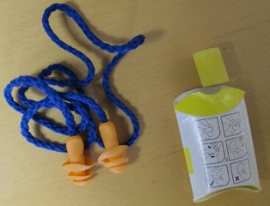
Kuulonsuojaimet
Kupusuojaimet
tiivisterengas asetetaan suoraan ihoa vasten
pipo, pulisongit, hiukset, leukahihna jne. eivät saa jäädä tiivisteen väliin
suojalasien sangat eivät saa estää tiivisteen tiivistymistä päätä vasten
tiivisterengas vaihdettava kovettumien, halkeilun tai vastaavan ilmaantuessa
tiivisterenkaat eivät saa jäädä puristuksiin säilytyksen ajaksi
Tulppasuojaimet (kertakäyttöiset, sankamalliset, valetut jne.)
tulpat asetetaan paikoilleen huolellisesti valmistajan ohjeiden mukaan
tulppasuojaimia käsiteltävä puhtain käsin
vaihda kertakäyttöiset tulppasuojaimet uusiin jokaista käyttökertaa varten
Kuulonsuojaimia on käytettävä koko melujakson ajan! Anna kaverille aikaa pukea suojaimet ennen melutyön aloittamista!
Notes:
Käyttövirheet ovat yleisiä (esim. tulpat ei puettu kunnolla, sangat estävät kupusuojaimen tiivistymistä korvan ympärille, pipo alla)
Epäkuntoisia käytössä paljon rakennustyömailla (esim. tiivisterenkaat kovettuneet, rikki, jne.
Pahinta on, jos henkilö luulee suojautuvansa em. tapauksissa

Slide 10




Käsiensuojaimet
Mekaanisilta vaaroilta suojaavan käsineen merkintä
Käsiensuojaimia tarvitaan muun muassa mekaanisilta vaaroilta suojauduttaessa, märkää betonia ja kemikaaleja käsiteltäessä
Mekaanisilta vaaroilta suojaudutaan CE-merkityillä työkäyttöön hyväksytyillä työ- tai viiltosuojakäsineillä
Viiltosuojaluokka valitaan tehtävän työn vaarojen perusteella
Käsineitä valittaessa tulee huomioida käsineiden esimerkiksi mahdollinen tarttuminen pyöriviin koneen osiin sekä työn sorminäppäryysvaatimukset
Kemikaaleja käsiteltäessä käsinemateriaali valitaan käyttöturvallisuustiedotteen tietojen ja käyttöajan perusteella
Jos ainetta pääsee käsineen sisään, tulee käsine poistaa, kädet pestä ja vaihtaa puhdas käsine tilalle
Likaiset käsineet riisuttava koskettamatta likaisella käsineellä ihoa
Kemiallisilta vaaroilta suojaavan käsineen merkintä
Vähäisiltä kemiallisilta vaaroilta suojaavan käsineen merkintä
Notes:
Käsiensuojaimia tarvitaan mm. mekaanisilta vaaroilta suojauduttaessa, märkää betonia ja kemikaaleja käsiteltäessä, jne. - eli käytännössä aina rakennusteollisuuden työpaikoilla
Mekaanisilta vaaroilta suojaudutaan CE - merkityillä työkäyttöön hyväksytyillä työ- tai viiltosuojakäsineillä. Viiltosuojaluokka valitaan tehtävän työn vaarojen perusteella. Hitsaustyössä vaaditaan lisäksi liekiltä, kuumuudelta ja sähköltä suojaavat puhtaat ja kuivat käsineet
Käsineitä valittaessa tulee huomioida käsineiden mahdollinen tarttuminen esim. pyöriviin koneosiin ja työn sorminäppäryysvaatimukset sekä kemikaaleja käsiteltäessä, että ne ovat riittävän pitkävartiset peittääkseen koko paljaan ihoalueen
Kemikaaleja käsiteltäessä käsinemateriaali valitaan käyttöturvallisuustiedotteen tietojen ja käytön perusteella. Esimerkiksi pinnoitustyöhön epokseilla ja uretaaneilla sopivat yleensä nitriili- tai butyylikumiset kemikaalinsuojakäsineet, joiden läpäisyaika ei ylity työjakson aikana. Läpäisyaika on se aika ensikosketuksesta kun kemikaali tunkeutuu käsineen läpi
Jos ainetta pääsee käsineen sisään, tulee käsine poistaa, kädet pestä ja vaihtaa puhdas käsine tilalle
Käsineet riisuttava koskettamatta likaisella käsineellä ihoa (kemikaalit/betoni jne.). Opastettava ja harjoiteltava tarvittaessa
Esim. Rakennuspinnoitustyön suojainratkaisuista lisää www.ttl.fi/epoksikansio

Slide 11

Käsiensuojaimet, suojausluokat ja merkinnät
Mekaanisilta vaaroilta suojaavan suojakäsineen testattujen ominaisuuksien suojausluokat ovat 1–4, paitsi leikkauksenkestävyys 1–5 (isompi numero on parempi):
hankauslujuus
repäisylujuus
pistonkestävyys
leikkauksenkestävyys (viilto) 3 tai isompi ja/tai e) viillonkestävyys A–F (F paras)
Kemikaalisuojakäsineissä on merkintä kemikaalista kirjaimilla A–L
käsineen läpäisyaika 1–6 (yli 10 min – yli 480 min) käyttöohjeessa
likaiset käsineet poistetaan kädestä ihoa koskettamatta
käyttöohjeen tietoihin tutustuttava
a b c d e
A, B, C, … L
Notes:
Suojausluokat ja merkinnät
Mekaanisilta vaaroilta suojaavan suojakäsineen testattujen ominaisuuksien suojausluokat:
hankauslujuus,
leikkauksenkestävyys (viilto) 3 tai isompi ja/tai e) viillonkestävyys A-F, jossa F on paras (ISO 13997)
Repäisylujuus
pistonkestävyys Suojausluokat ovat 1-4 paitsi leikkauksenkestävyys 1-5 (isompi suojausluokkanumero on parempi)
Kemikaalisuojakäsineissä on merkintä testikemikaaleista kirjaimilla A – L, silloin kun suojausluokka on 2 tai yli. Käsineen läpäisyaikaa kuvaavat suojausluokat 1 (yli 10 min) – 6 (yli 480 min) on merkitty käyttöohjeeseen
Käsineet puetaan ennen kemikaalien käsittelyn aloittamista ja otetaan pois kädestä ihoa likaamatta
”Info” kuvatunnus ilmoittaa että käyttöohjeeseen on tutustuttava ennen käyttöä

Slide 12

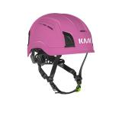
Kypärät
Rakennusteollisuuden töissä kypärän käyttö on pakollista
leukahihna monipistekiinnityksellä estää kypärää putoamasta ja suojaa päätä kaaduttaessa
Vaihda kypärä...
jos kuoreen on kohdistunut voimakas isku
jos siinä on näkyviä hiushalkeamia tai sisäosat ovat vahingoittuneet
viimeistään valmistajan ilmoittaman pisimmän käyttöajan jälkeen
Älä kirjoita mitään tai kiinnitä tarroja kypärään ilman valmistajan lupaa
Säilytä kypärää suojassa auringonvalolta, kemikaaleilta, kuumuudelta, kylmyydeltä ja kosteudelta
Muuta huomioitavaa esim. sähkönjohtavuus sähkötöissä, ei tuuletusaukkoja roiskevaarallisissa töissä
Teollisuuskypärä (EN 397) ja kiipeilijän kypärä (EN 12492) eroavat mm. leukahihnan avautumisen voimassa
Kypärää on aina käytettävä rakennustyöpaikalla
Notes:
Rakennusteollisuuden töissä leukahihnallisen kypärän käyttö on pakollista (leukahihnavaatimus mm. TR-kriteereissä)
leukahihna monipistekiinnityksellä estää kypärää putoamasta ja suojaa päätä kaaduttaessa
Vaihda kypärä,
jos kuoreen on kohdistunut voimakas isku
jos siinä on näkyviä hiushalkeamia. Jos sisäosat ovat vahingoittuneet vaihda ne käyttöohjeen mukaan
viimeistään valmistajan ilmoittaman pisimmän käyttöajan jälkeen
Älä kirjoita mitään tai kiinnitä tarroja kypärään ilman valmistajan lupaa (ks. käyttöohjeet)
Tarkasta ja huolla kypärä säännöllisesti valmistajan ohjeiden mukaan
Säilytä kypärää suojassa auringonvalolta, kemikaaleilta, kuumuudelta, kylmyydeltä ja kosteudelta
Muuta huomioitavaa mm.
Sähkönjohtavuus sähkötöissä
Ei tuuletusaukkoja roiskevaarallisissa töissä
Teollisuuskypärä (EN 397) ja kiipeilijän kypärä (EN 12492) ero mm. kiipeilijän kypärän leukahihna ei saa aueta alle 50 kg voimasta ja teollisuuskypärän leukahihnan pitää aueta 25 kg voimasta. Monet valmistajat hyväksyttäneet kiipeilijän kypärän molempiin käyttöihin, jolloin leukahihna on eri.
Valinta isomman riskin perusteella eli esim. kiipeilytyöt kuten valjastyö, joissa voi pudota reunan yli valitaan kiipeilijän kypärä ja jos vaarana on jäädä jumiin kypärän kanssa esim. kapean aukkoon niin leukahihnan tulee aueta ettei hirttäydy EN 397 hyväksytty leukahihna.

Slide 13

Turvajalkineet
Rakennusteollisuuden töissä turvajalkine naulaanastumissuojalla on välttämätön (luokitusmerkintä S3/S5)
Turvajalkineet suojaavat varpaita, jalkaterää ja jalkapohjaa, pienentävät liukastumisvaaraa sekä suojaavat roiskeilta
Liukuesteet talvella liukkaalla alustalla (nastat tms.)
Roiskevaarallisissa töissä sandaalimallisia tai avoimia turvajalkineita ei saa käyttää
Tietyissä töissä, kuten valutöissä tarvitaan kumisaappaita, joissa varvassuoja ja naulaanastumissuoja
Hitsaustyössä ja kipinöitä aiheuttavissa tulitöissä valitaan umpinainen varrellinen nahkaturvakenkä, jossa ei ole nauha- tai vetoketjukiinnitystä, tällöin lahkeet tulevat varsien päälle
Moottorisahan kanssa työskenneltäessä lisäksi viiltosuojatut metsurin saappaat
Rakennustyöpaikalla on aina käytettävä turvajalkineita, joissa naulaanastumissuoja
Notes:
Rakennusteollisuuden töissä turvajalkine naulaanastumissuojalla on välttämätön (luokitusmerkintä S3/S5)
Turvajalkineet suojaavat varpaita, jalkaterää ja jalkapohjaa, pienentävät liukastumisvaaraa sekä suojaavat roiskeilta. HUOM: turvakengät eivät suojaa jalkapöytää, jos ei erikseen hankita jalkapöytäsuojattuja kenkiä
Nilkkaa tukevat kengät tai saappaat. Tarvittaessa lisänilkkatuki tukemaan nilkkoja
Liukuesteet talvella liukkaalla alustalla (nastat tms.)
Roiskevaarallisissa töissä sandaalimallisia/avoimia turvajalkineita ei saa käyttää. Tietyissä töissä kuten valutöissä tarvitaan kumisaappaita, joissa varvassuoja ja naulaanastumissuoja
Mikäli betonia tai kemikaalia kulkeutuu jalkineen sisään, tulee jalkine poistaa viipymättä, jalka ja jalkine pestä sekä vaihtaa puhdas jalkine tilalle
Hitsaustyöhön ja kipinöitä aiheuttavissa tulitöissä valitaan umpinainen varrellinen nahkaturvakenkä, jossa ei ole nauha- tai vetoketjukiinnitystä. Lahkeet tulevat varsien päälle
Moottorisahan kanssa työskenneltäessä lisäksi viiltosuojatut metsurin saappaat

Slide 14

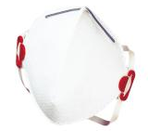
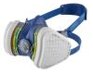
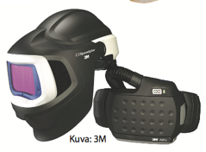
Hengityksensuojaimet
Kerta-käyttöinen puoli-naamari
Suodatinsuojaimet suojaavat (edellyttäen, että niissä on oikeanlainen suodatin, ne ovat sopivat käyttäjälleen ja niitä käytetään oikein):
kaasuilta ja liuottimilta (suodatinmerkinnät A, B, E, K) sekä
nestesumuilta ja pölyiltä (suodatinmerkintä P)
Rakennusteollisuuden töissä hengityksensuojaimia tarvitaan mm. rakennusten purkutöissä, betonin työstössä, lasi- ja vuorivillaa käsiteltäessä sekä käytettäessä kemikaaleja, mm. liimat, pinnoitteet
Raskaassa tai pitkäkestoisessa työssä käytettävä puhaltimella varustettuja suojaimia tai hengityslaitteita
Tiiveys varmistettava sovittamalla suojainta kasvoille ja tiiviystestillä
Yhteensopivuus muiden suojainten kanssa varmistettava
Suojainten säilytys puhtaassa paikassa
Puhdistus ja huoltopaikat on sovittu
Uudelleenkäytettävä puoli-naamari
Hitsaus-kypärä, johon voidaan liittää puhallin, Kuva: 3M
Suodattava hengityksensuojain ei tiivisty parrakkaille kasvoille
Kuvat: Vandernet
Notes:
Suodatinsuojaimet suojaavat kaasuilta ja liuottimilta (suodatinmerkinnät A,B,E,K) sekä nestesumuilta ja pölyiltä (suodatinmerkintä P) edellyttäen, että niissä on oikeanlainen suodatin, ne ovat sopivat käyttäjälleen ja niitä käytetään oikein
Rakennusteollisuuden töissä hengityksensuojaimia tarvitaan mm. rakennusten purkutöissä, betonin työstössä, lasi- ja vuorivillaa käsiteltäessä sekä käytettäessä tiettyjä kemikaaleja (esim. liimat, pinnoitteet)
Raskaassa tai pitkäkestoisessa työssä käytettävä puhaltimella varustettuja suojaimia tai hengityslaitteita
Tiiveys varmistettava sovittamalla suojainta kasvoille. Kasvo-osan tulee olla tiivis ja sopivan tuntuinen kasvon ihoa vasten. Aukkoja ei saa jäädä suojaimen ja kasvojen väliin (esim. parta). Suositeltavaa on käyttää testilaitteistoa, jolla käyttäjä itse voi arvioida tiivistymisen kasvoille
Yhteensopivuus muiden suojainten kanssa varmistettava (esim. hengityksensuojaimet voivat nostaa suojalasit pois silmiltä)
Suojainta säilytetään puhtaassa paikassa ja siitä huolehditaan käyttöohjeen edellyttämällä tavalla (puhdistus/suodatinvaihto, …). Puhdistus ja huoltopaikat on sovittu.
Kertakäyttöinen (NR) suodattava puolinaamari vaihdetaan uuteen suojaimeen käytön jälkeen.
Suodattava hengityksensuojain ei tiivisty parrakkaille kasvoille. Tällöin on käytettävä esim. puhaltimella varustettua hengityksensuojainta

Slide 15
Hengityksensuojaimet
Suodatintyyppi
Tunnusväri
Pääasiallinen käyttökohde
Suojaus-luokat, esimerkkejä | Nimellinen suojaus-kerroin (valmistaja) | Käytännön suojaus-kerroin (asiantuntija)
FFP2 | 12 | 10
FFP3 | 50 | 20
TH2 | 50 | 20
TH3 | 500 | 200
Paineilma-laite | 10 - 2 000
P2
Hiukkaset, ei virukset/entsyymit
Hiukkaset, esim. kvartsi
Orgaaniset kaasut ja höyryt, joiden kiehumispiste on > 65 °C
Orgaaniset kaasut ja höyryt, joiden kiehumispiste on ≤ 65 °C
Epäorgaaniset kaasut ja höyryt, esim. syaanivety
Happamat kaasut ja höyryt, esim. rikkidioksidi
Ammoniakki ja orgaaniset amiinit
P3
A
AX
B
E
K
Käytä suojainta koko altistumisjakson ajan Huomioi, että myös ympärillä olevien tulee käyttää vastaavaa suojainta
Notes:
P2 suodatin esim. puupöly ja P3 suodatin esim. kvartsipöly
A ja AX esim. liuotinaineet pinnoituskemikaaleissa
B esim. pilaantuneet maat
E esim. betonin pesu suolahapolla
K esim. tietyt pinnoitusaineet
suojauskerroin, esim. 12 = sisäpuolella 1/12 ulkopuolen epäpuhtaudesta
Valmistajan ja asiantuntija-arvion ero johtuu mm. hikoilemisen ja liikkumisen aiheuttamista reunavuodoista. Suojauskerroin pienenee väärin puettuna radikaalista tästä -> suojaimen pukeminen ja asettamista kasvoille harjoiteltava ks.: https://www.ttl.fi/file-download/download/public/2410 ja https://www.ttl.fi/file-download/download/public/2416 ja https://www.ttl.fi/file-download/download/public/2415
FFP2 = hiukkasia suodattava puolinaamari, numero kertoo suodatinluokan 1, 2 tai 3 (3 on paras)
TH2 = puhallinsuojain, numero viittaa suojausluokkaan; 1, 2 tai 3 paras

Slide 16

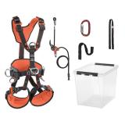
Putoamissuojaimet
Putoamissuojaimet estävät putoamisen ja/tai pysäyttävät putoamisen turvallisesti
Ensisijaisesti käytetään putoamisen estäviä järjestelmiä
varmistusvyö tai valjas
säädettävä köysi
kiinnityspiste
Säädetään siten ettei putoamisvaarallisen reunan yli pääse missään olosuhteessa
Kuva: Vandernet.com
Putoamisen estävän järjestelmän varaan on hengenvaarallista pudota
Notes:
Putoamisen estävää järjestelmää tulee ensisijaisesti käyttää putoamisen pysäyttävän järjestelmän sijaan, jos se vaan on mahdollista
Henkilökohtaisten putoamissuojainten on oltava putoamissuojaimiksi hyväksyttyjä mm. CE merkittyjä ja kaikki suojainjärjestelmän osat tarkastettuja vuosittain asiantuntijan toimesta.
Käyttäjät on erikseen opastettava putoamissuojausratkaisun edellyttämiin menettelyihin ja välineisiin sekä välineiden kunnon tarkastamiseen.
Käyttäjän on oltava henkilökohtaisten edellytysten puolesta soveltuva putoamissuojaimen käyttäjäksi.
Käyttäjä tarkastaa putoamissuojausjärjestelmän kaikki osat (vyö/valjas, köysi ja säädin, tarrain, vaimennin, kiinnityspiste) silmämääräisesti ennen jokaista käyttökertaa.
Työntekijää tukeva tai putoamisen estävät suojaimet:
Työntekijää tukevaa käytetään lähinnä pylvästöissä esim. Selkätuella varustettu vyö, jonka varaan käyttäjä voi nojautua ja jossa on vähintään kaksi D-lenkkiä, johon säädettävän köyden tai hihnan saa kiinnitettyä
Varmistusvyöhön tai valjaaseen kiinnitetään säädettävä köysi, jonka pituus säädetään säätimen avulla siten, ettei putoamisvaaralliselle alueelle pääse. Yleensä köyden säädettävyyden helpottamiseksi ja ergonomian kannalta kiinnityspiste tukivyössä/valjaassa on henkilön etupuolella vyötärön korkeudella
Köyden toinen pää on kiinnitetty luetettavaan kiinnityspisteeseen /voi olla myös ns. elämänlanka, joka kestää vähintään työntekijän rojahduksen huomioiden työskentelyalustan jyrkkyyden

Slide 17
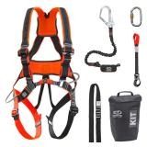
Putoamissuojaimet
Kokovaljasta yhdistettynä vaimentimeen käytetään, kun vaarana on putoaminen
Riittävä vapaa putoamismatka varmistettava (ks. käyttöohjeet, kiinnityspiste)
Putoamisen varalle laaditaan pelastussuunnitelma ja pelastamista harjoitellaan
Valjaiden käyttöä harjoiteltava ja oikea pukemistapa osattava
Ankkuripisteen kestettävä 1 200–1 500 kg (12 kN–15 kN) kuorma
Vinopuomillisessa henkilönostokorissa työntekijän on käytettävä valjaita (n. 1,5 m pituisen köyden kiinnitys vain sitä varten tehtyihin pisteisiin korissa)
Kelautuva tarrain, jos köydellä säätötarve
Välitön kiristyminen putoamistilanteessa
Ei kompastumisvaaraa vaijeriin tai köyteen
Kuva: Vandernet.com
Putoamissuojain ja muut suojainjärjestelmän osat (esim. köydet, tarraimet, kiinnityspisteet jne.) tarkastettava kerran vuodessa pätevän tarkastajan toimesta ja käyttäjän tehtävä silmämääräinen tarkastus ennen jokaista käyttökertaa
Notes:
Käyttäjät on aina koulutettava putoamisvaarallisella alueella työskentelyyn pätevän kouluttajan toimesta.
Putoamistilanteessa on otettava huomioon rakenteisiin mm. iskeytyminen ja köyden viiltyminen poikki reunan yli pudottaessa (reunasuojattu köysi/vaijeri)
Vain suunnittelijan mitoittamia 12 kN kestäviä kiinnityspisteitä saa käyttää putoamisen pysäyttävän putoamissuojausjärjestelmän kiinnityspisteinä
Hartiatason yläpuolella sijaitseva kiinnityspiste on suositeltava. Osa kelautuvista tarraimista ei ole hyväksytty jalkojen tasolle olevaan kiinnityspisteeseen kiinnitettäviksi.
Laatoilla ja palkeilla kiinnityspisteet voidaan nostaa ylemmäs työskentelytasosta esimerkiksi hyödyntämällä betonirakenteeseen kiinnitettyjä tai liikuteltavia ankkurivarsia (”hirsipuu”). Edellä mainittujen esimerkkien lisäksi markkinoilta löytyy erilaisia siirrettäviä ankkuripisteitä, jotka on suunniteltu kiinnitettäviksi betonirakenteisiin, seiniin, oviaukkoihin, palkkeihin jne.
Valjaan varaan pudonneen henkilön pelastaminen on suunniteltava ja pelastamista on harjoiteltava. Kaikkialle rakennustyömaalla ei välttämättä ole pääsyä pelastuslaitoksen välineillä ja esim. korkeassa rakentamisessa ei välttämättä ole riittävää ulottuvuutta.
Vinopuomillisen tai teleskooppivarrellisessa henkilönostimessa käyden pituus estää käyttäjää lentämästä nostokorin reunan yli (tilanteessa, jossa kori heilahtaa esim. tukitassu liikahtaa/vajoaa).

Slide 18
Tehtävä
Mitä henkilönsuojaimia rakennustyössä on rakennustyön asetuksen mukaan aina käytettävä?
Avaa Vna 205/2009 71§ Henkilönsuojainten tarve rakennustöissä: https://www.finlex.fi/fi/laki/ajantasa/2009/20090205#L13P71
Avaa työsuojeluviranomaisen tulkinnat verkkosivulla: https://www.tyosuojelu.fi/tyoolot/rakennusala
Henkilösuojainten käyttö ja
Silmien suojaus rakennustyössä
Mihin suojaimiin päädytte näiden tietolähteiden perusteella?
Notes:
Rakennustyössä pakollisia suojaimia ovat asetuksen mukaan kypärä, jalkojensuojaimet, näkyvä vaatetus sekä silmiensuojaimet = käytettävä aina
Työsuojeluviranomaisen ylläpitämissä TR-kriteereissä (2020) on määritelty seuraavasti:
Aina käytössä:
leukahihnallinen suojakypärä,
silmiensuojaus; suojavisiiri tai suojalasit sekä erikseen koneiden käyttöohjeiden määrittelemä silmien suojaus
Turvajalkineet
heijastavaa varoitusvaatetus: Varoitusvaatetuksessa on oltava huomioväriä ja heijastimet yläosassa työmaalla työskennellessä. (vaatetuksen oltava vähintään 2-luokkaa yläosasta, tieliikenteen ohjauksessa/rajaamattomalla alueella liikenteessä vaatetus kokonaisuudessaan 3-luokka. EN 471 / EN ISO 20471:2013)
Moottorisahan (ketjusahan) käytön suojaimet rakennustyömaalla: Silmiensuojaus, suojakypärä ja kuulonsuojaus; Viiltosuojalla varustetut suojajalkineet, Viiltosuojahousut, -avohaalarit tai –lahkeet
Runkovaiheessa ylimmällä holvilla valjaat käytössä; puettuina ja köydet kiinnitettynä putoamisvaarallisella alueella. Valjaiden ja köysien oltava vähintään holvilla, jotta saadaan käyttöön tarvittaessa, jos eivät ole yllä.
Nivel- ja teleskooppinostimen korissa työskennellessä valjaat kiinnitettynä nostokoriin (myös autoalustaiset sekä kurottajan henkilökorit)
Muut suojaimet tarvittaessa, esimerkiksi: Pölyävissä töissä hengityksensuojaus ja Melutöissä kuulonsuojaus kaikille melun vaikutuspiirissä oleville, Tulitöissä heijastava palonsuojavaatetus

